Slide 1

JQuery的事件及绑定
JQuery框架的使用 第七课

Slide 2
复习
1、正则表达式的字符集有哪些？
2、正则表达式量词有哪些？
3、使用正则表达式的方法有哪些？
4、表单验证使用了哪些绑定事件？

Slide 3
教学目标
基本知识
熟练掌握各种事件
熟练掌握事件对象event
绑定多个事件的处理
能力要求
学会分析一个效果所需要的HTML，CSS端
可以写简单的JQuery程序

Slide 4
教学目标
3.相关项目
表单验证常用事件
联合遍历与动画的事件
事件对象event及其属性
事件绑定方法
4.本课难点
事件对象
多事件绑定

Slide 5
一、各种事件汇总
表单中常用：
focus()、blur()、change()、select()、submit()
鼠标移入移出：
mouseover()和mouseout()；mouseenter()和mouseleave()
鼠标点击：
mousedown()和mouseup()； click()与dblclick()
键盘事件：
keydown()/keyup()/keypress(); trigger()/triggerHandler()

Slide 6
1.1、表单常用的事件
focus()当输入框获得焦点时
blur()当输入框失去焦点时
change()当输入框内容发生变化时
select()当textarea或文本类型input元素文本被选择时
submit()当提交表单时，显示警告框

Slide 7
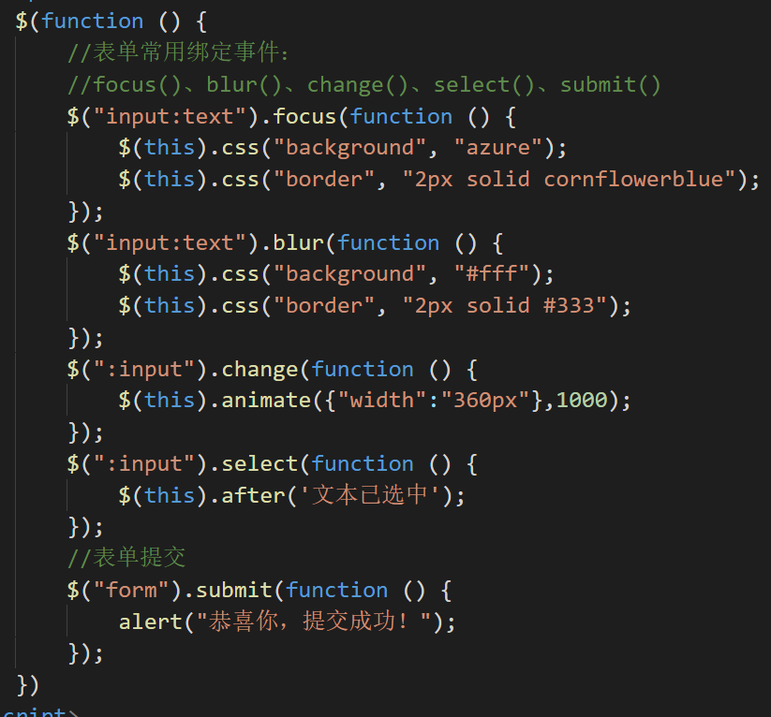
1.1、表单常用的事件

Slide 8
1.2、鼠标移入移出的事件
mouseover()和mouseout()鼠标移入，移出：
会绑定当前元素及其子元素，触发多次！
mouseenter()和mouseleave()鼠标经过，离开：
只会绑定当前元素！
hover鼠标经过与离开：
同时绑定2个事件hover(fun1,fun2)

Slide 9
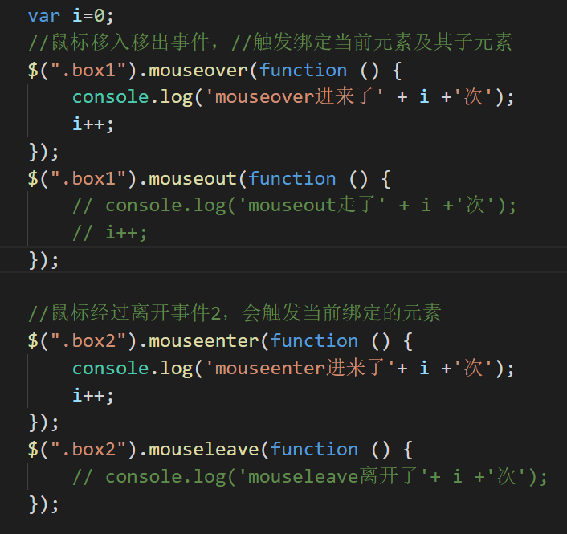
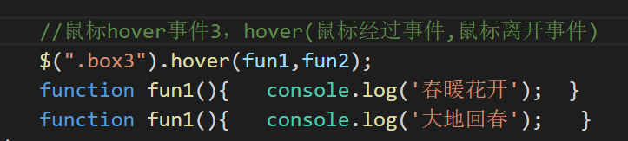
1.2、鼠标移入移出的事件

Slide 10
1.3、鼠标点击事件
mousedown()：当按下鼠标按钮时
mouseup()：当在元素上松开鼠标左键时
click()：当单击元素时
dblclick()：当双击元素时

Slide 11
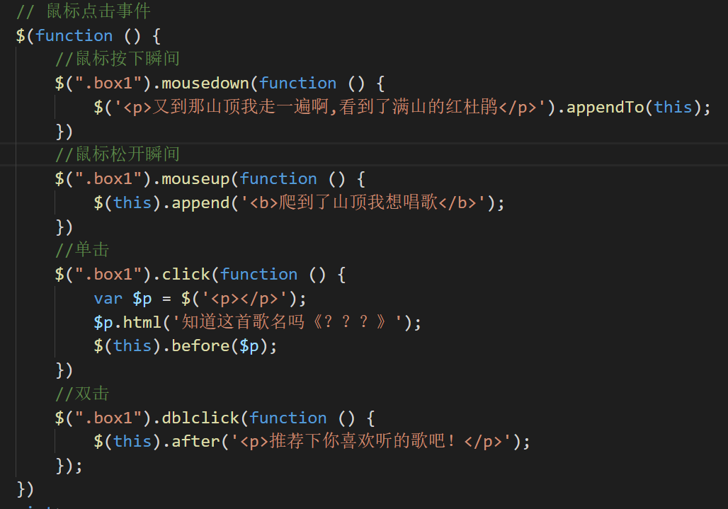
1.3、鼠标点击事件

Slide 12
1.4、键盘按键事件
keydown()：当按下鼠标按钮时
keyup()：当在元素上松开鼠标左键时
keypress()：与keydown事件类似,发生在当前获得焦点的元素上。
keypress：对中文输入法支持不好，无法响应中文输入；无法响应系统功能键（如delete，backspace）

Slide 13
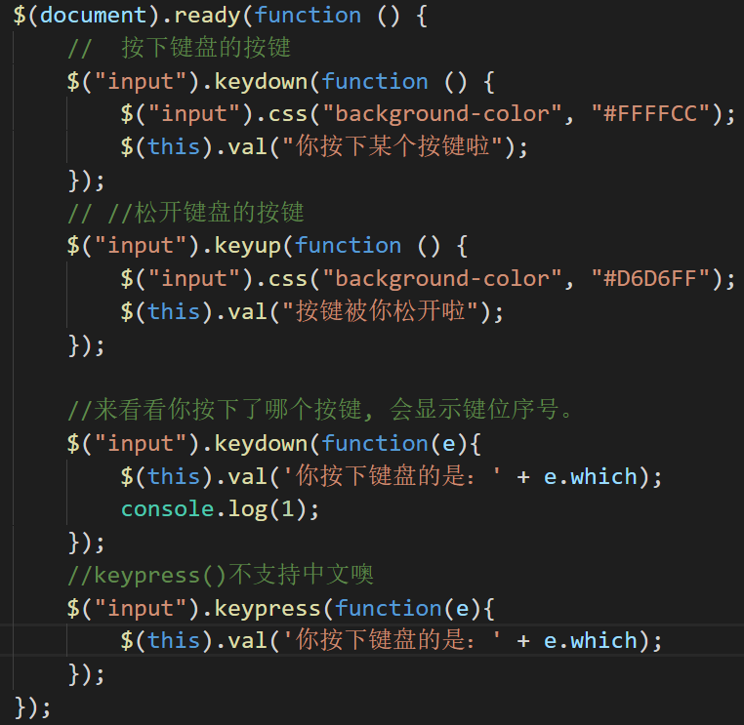
1.4、键盘按键的绑定事件

Slide 14
1.5、浏览器窗口事件
resize()：当调整浏览器窗口的大小时
scroll()：当用户滚动浏览器窗口时
scroll适用：所有可滚动的元素+ window对象(浏览器窗口)

Slide 15
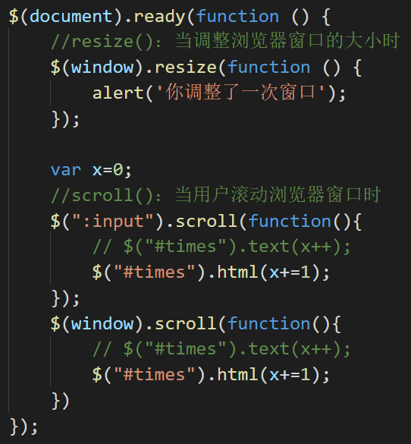
1.5、浏览器窗口事件

Slide 16
二、事件对象event
event.target 返回哪个 DOM 元素触发事件
event.type 返回哪种事件类型被触发
event.stopPropagation() 阻止事件冒泡
event.which 返回指定事件上哪个键盘键或鼠标按钮被按下

Slide 17
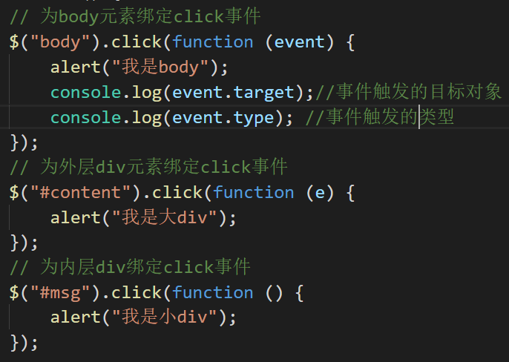
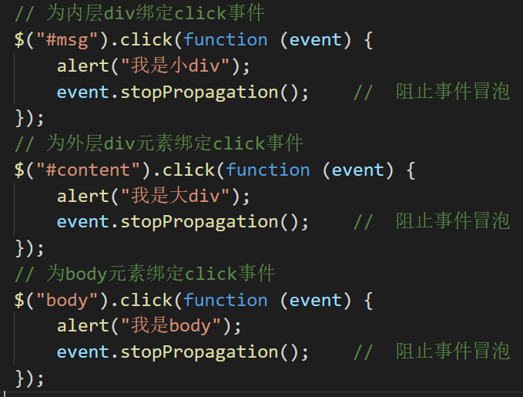
二、事件对象event

Slide 18
三、绑定事件
jQuery操作DOM元素的绑定事件的4种方式：
监听事件：live、delegate、 bind、on
解除监听：die、undelegate、 unbind、off
bind()：jQuery3.0版本之前常用，只对当前页面元素有效;
推荐使用on()和off()绑定元素；
如需添加只运行一次的事件然后移除，可使用 one()方法。

Slide 19
3.1 bind( )
$(selector).bind(event, data, function)
bind()是最直接的、存在最久的绑定方法。
event：必选，事件，可绑定一个或多个事件；
data：可选，像函数传递数据；
fn：必选，绑定事件发生时执行的函数。

Slide 20
3.1.1 bind( )的优缺点
优点：这个方法提供了一种在不同浏览器中对事件处理的兼容性解决方案。
缺点：它会绑定事件到所有的目标元素上，有一个绑一个，在页面上的元素不会动态添但如果列表中动态增加一个“li5”，点击它是没有反应的，必须再bind一次才行。也就是说，它不会绑定到在它执行完后动态添加的那些元素上。
当元素很多时，会出现效率问题。当页面加载完的时候，你才可以进行bind()，所以可能产生效率问题。

Slide 21
3.1.2 bind()多事件绑定
单事件处理：on()同理
例如 $(selector).bind(" click", data, function)
多事件处理：on()同理
1.利用空格分隔多事件：
$(selector).bind(" click dbclick mouseover", data, function)
2.利用大括号灵活定义多事件：
$(selector).bind({
event1:function,
event2:function,
})
空格相隔方式：绑定较为死板，不能给事件单独绑定函数,适合处理多个事件调用同一函数的情况；
大括号替代方式：绑定较为灵活，可以给事件单独绑定函数。

Slide 22
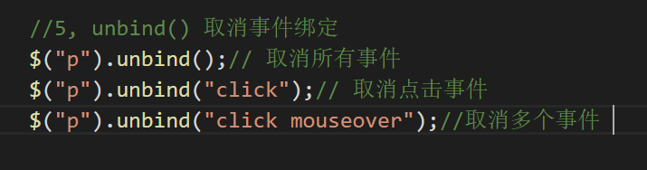
3.1.2 bind()取消绑定

Slide 23
3.2 on( )
$(selector).on(event, childSelector, data, function)
优点：提供了一种统一绑定事件的方法。
event：必选，事件，可绑定一个或多个事件；
childSelector：可选，规定只能添加到指定子元素上的事件
data：可选，向函数传递数据
fn：必选，绑定事件发生时执行的函数。
其实bind()/live()/delegate()都是通过.on()来实现的。

Slide 24
3.2.1 on()的多事件绑定
单事件处理：bind()同理
例如 $(selector).bind(" click", data, function)
多事件处理：bind()同理
1.利用空格分隔多事件：
$(selector).bind(" click dbclick mouseover", data, function)
2.利用大括号灵活定义多事件：
$(selector).bind({
event1:function,
event2:function,
})
空格相隔方式：绑定较为死板，不能给事件单独绑定函数,适合处理多个事件调用同一函数的情况；
大括号替代方式：绑定较为灵活，可以给事件单独绑定函数。

Slide 25
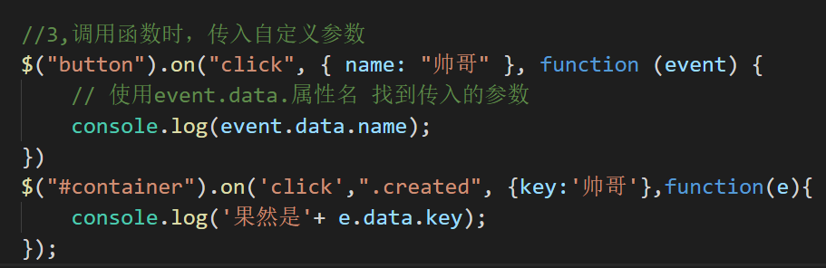
3.2.2 on()能传参数
on()能向函数传递参数数据

Slide 26
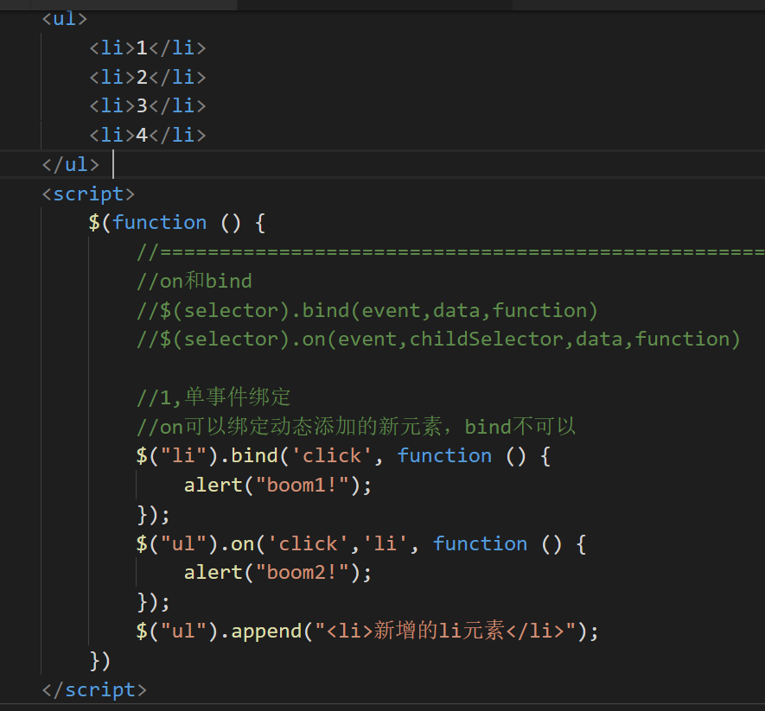
3.2.3 on()能绑定动态新增元素
$(selector).bind(" click", childSelector, data, function)
.on方法比.bind方法多一个参数'childSelector'，可以进行事件委托：子元素把事件委托给父元素进行事件处理（原理是事件冒泡）；
优势：
1.避免当子元素非常多的情况下，
给每个子元素都添加一个事件，
会影响到性能和效率；
2.动态添加的元素
也能绑上指定事件；

Slide 27
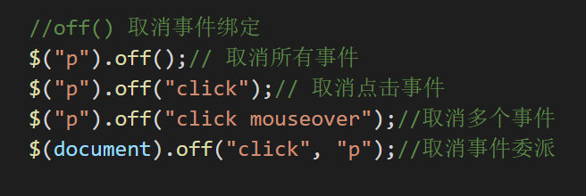
3.2.4 on()取消事件绑定

Slide 28
3.4 bind和on方式的异同
相同点：
都支持单元素多事件的绑定；空格分隔多事件和大括号方式;
通过事件冒泡方式，将事件传递到document进行事件响应。
区别:
方法 | jQuery版本支持 | 绑定元素
bind( )函数 | bind()支持Jquery所有版本 | 只能针对已经存在的元素进行事件绑定
on( )函数 | on()方法是jQuery版本1.7起官方推荐的首选方法 | on()有childSelector参数，能进行事件委托，子元素把事件委托给父元素进行事件处理；为动态添加的元素也能绑上指定事件；

Slide 29
3.5 one()
one()：给被选元素附加一个或多个事件处理程序，并规定当事件发生时运行的函数。
当使用 one() 方法时，每个元素只能运行一次事件处理器函数。
$(selector).one(event,data,function)

Slide 30
作业
1、开关灯
2、选项卡
3、自行创造题

